Slide 1
表面異物檢測實現於SoC
負 責 人：葉易德
目前成員：廖彥翔、江承修、莫楠薇
報告日期：2022/06/24
開始日期：2022/05/06
結束日期：-

Slide 2
TO DO LIST
2022/05/06 ~ 2022/05/13
LinearRegression初步規劃
2022/05/13 ~ 2022/05/19
討論專案架構、需求、、分工
2022/05/19 ~ 2022/05/26
AXI_BRAM、VGA Display
2022/05/26 ~ 2022/06/03
異物檢測功能Unit test (Threshold、Sobel注水)
2022/06/03 ~ 2022/06/10
異物檢測、軟硬體介面功能Unit test (CCL、中斷)
2022/06/10 ~ 2022/06/17
CCL選取最大Contour修正
2022/06/17 ~ 2022/06/24
期末展示

Slide 3

情境說明
近年來台灣太陽能系統建置量以倍數成長，許多地方開始大面積的鋪設太陽能板產生綠電，這同時也代表太陽能板的維修養護需求增加，但如此大面積的人力搜查表面壞損或存在異常的太陽能板實在不符合經濟效益，因此我們提出透過影像檢測表面異物的方式，減少人力一一排查太陽能板的時間與金錢花費，並將此功能實現於SoC上，縮小體積的同時增加運算效能。

Slide 4
專案需求
功能需求:
我們希望可以透過系統抓取裂痕、坑洞、凹凸，透過邊緣檢測的方式得知影像中較強的邊緣，
並由軟體端告訴硬體端要篩選的強度參數，利用CCL將圖片中相互連結的部分各自做上不同標記，
再用Linear Regression把物體框出，最後將結果用VGA顯示。
環境需求:
FPGA: Zynq-7000 AP SoC XC7Z020-CLG484
環境: Vivado 2018.3 SDK
介面需求:
顯示器規格: 800X600
傳輸規格: VGA

Slide 5
專案架構 - BreakDown
表面異物檢測實現於SoC
軟硬體溝通介面
異物檢測
Linear Regression
VGA Display
AXI Master
AXI Slave
AXI bus
邊緣檢測
CCL
Adder Tree
VGA
AXI GPIO
AXI GPIO
AXI WaterShed
二值化
Sobel

Slide 6
專案架構 - 架構圖
PS (Programmable Systems)
AXI INTERCONNECT
PL (Programmable Logic)
索取 (0x43C00000) 資料
MASTER
myip
Master_buttom
設定中斷編號及IP起始位置
AXI (0x41200000)
Slave Switch
(1bits)
讀取中斷異常(Button)
AXI (0x41210000)
Slave Button
(1bits)
interrupt
執行中斷服務程式ISR
AXI Lite (0x43C00000)
Slave
WaterShed IP
Linear
Regression
Size : 200x200
Water_thrd
m, b
判斷上數或下數 (Switch)
thrd = 80
ROM
image.coe
ThrdHlod
Sobel
close
Connected Component Labeling
VGA
Display
傳送water數值到IP
Address
controller
hs, vs
hs, vs
hs, vs
hs, vs
hs, vs

Slide 7
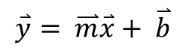
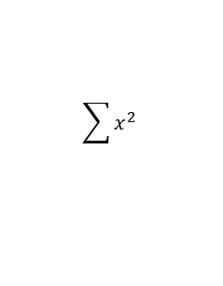
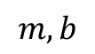
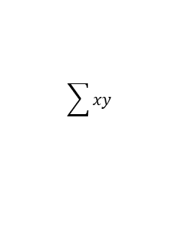
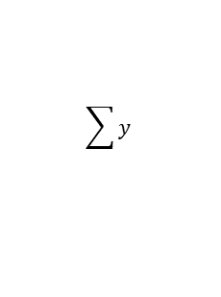
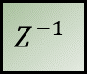
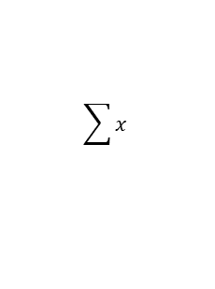
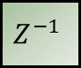
專案架構 - Linear Regression架構圖
$$\sum{x}$$
$$Z^{−1}$$
ADDER
TREE
Linear
Regression
Least
Squares
n=16
16 word
x
$$\overset{⃑}{y}= \overset{⃑}{m}\overset{⃑}{x}+ \overset{⃑}{b}$$
$$\sum{y}$$
$$Z^{−1}$$
ADDER
TREE
16 word
$$m, b$$
ADDER
TREE
$$\sum{x^{2}}$$
X
y
16 word
$$\sum{xy}$$
ADDER
TREE
X
16 word

Slide 8
專案架構 – 流程圖
情境1 使用中斷按鈕 :
情境2 使用Master按鈕 :
中斷Button
Master Button
中斷訊號
CPU
中斷服務程式
SW狀態
判斷UP/DOWN
發送位址給SW
打兩拍
上/下數
確定觸發
讀取SW狀態
計算水位值
發送位址給水位值Slave
發送起始位址
發送起始位址
發送位址給水位值Slave
讀取Slave水位值
水位階
水位階
數值寫入Slave
將水位值顯示在LED

Slide 9
專案架構 – 分工條列表
表面異物檢測實現於SoC
軟硬體溝通介面
異物檢測
Linear Regression
VGA Display
廖彥翔
葉易德
葉易德
江承修
廖彥翔
莫南薇

Slide 10
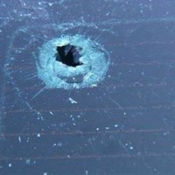


成果展示1 – 測試圖片
破洞1
破洞2
破洞3

Slide 11
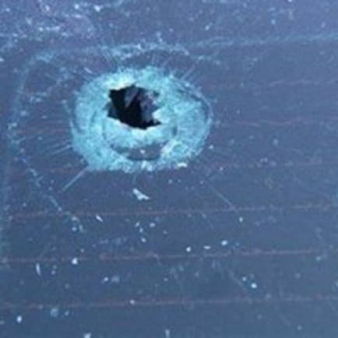
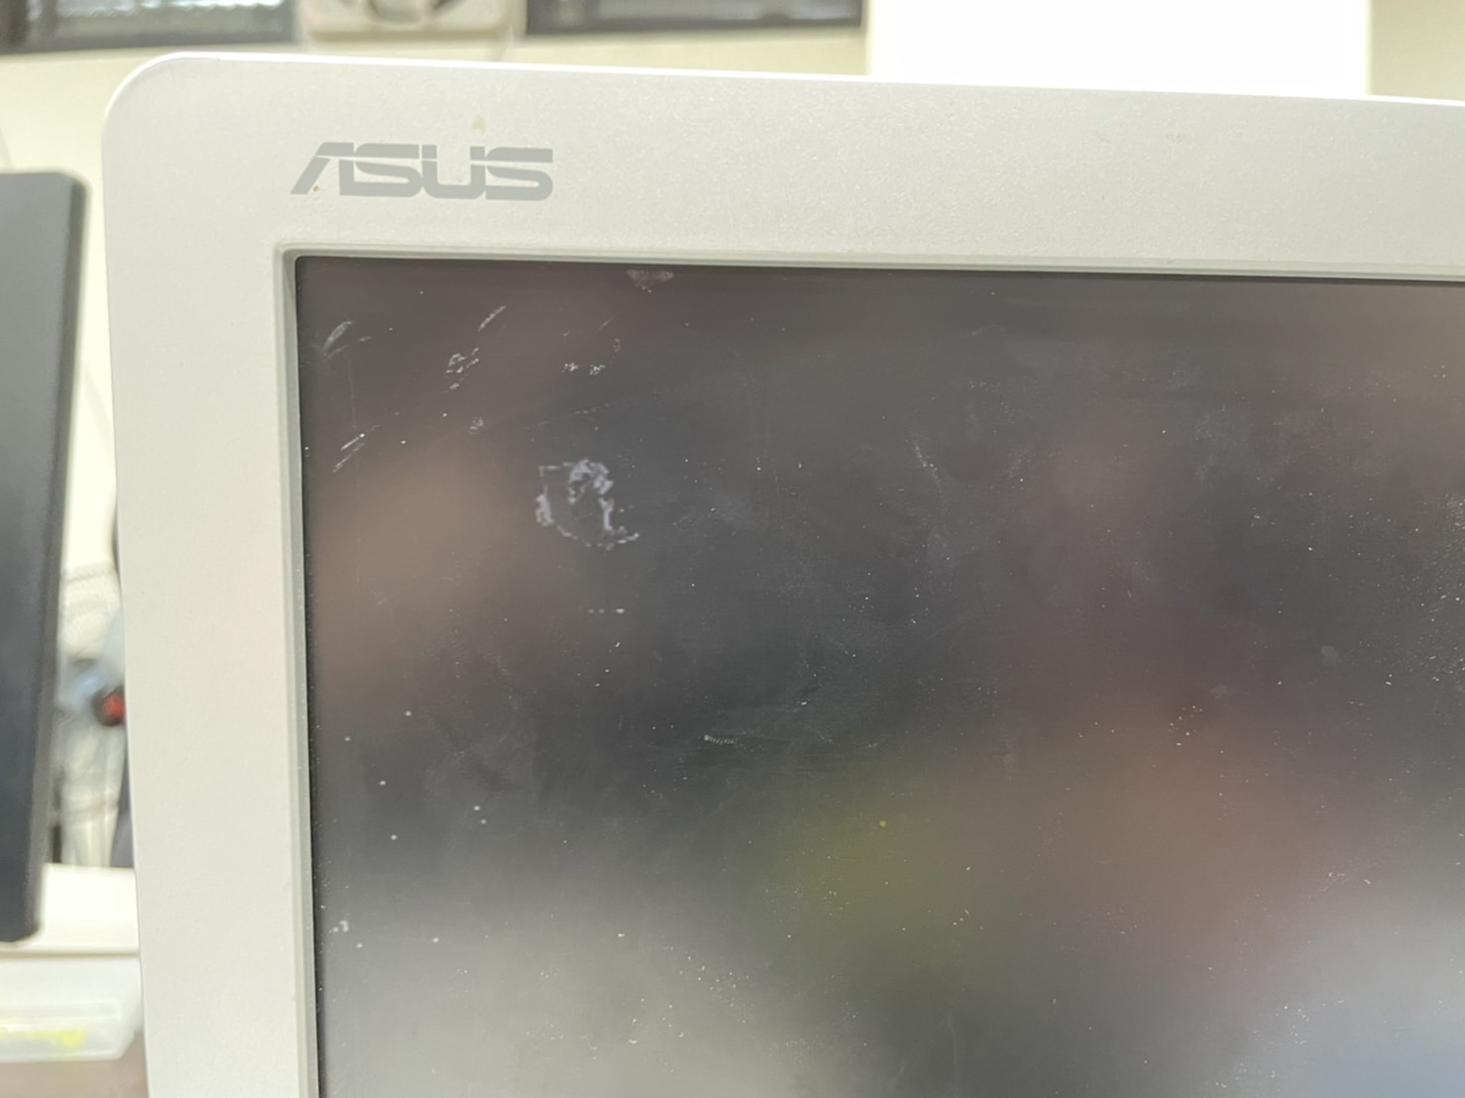
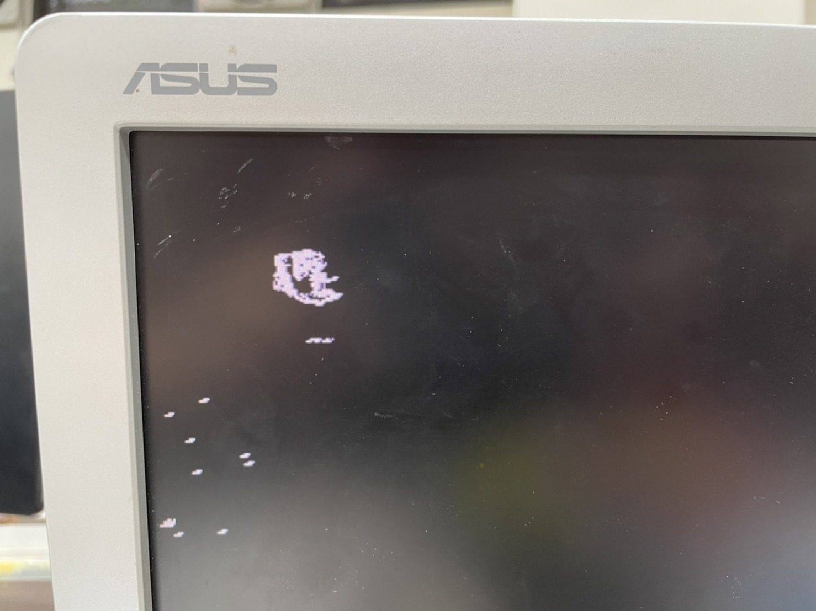
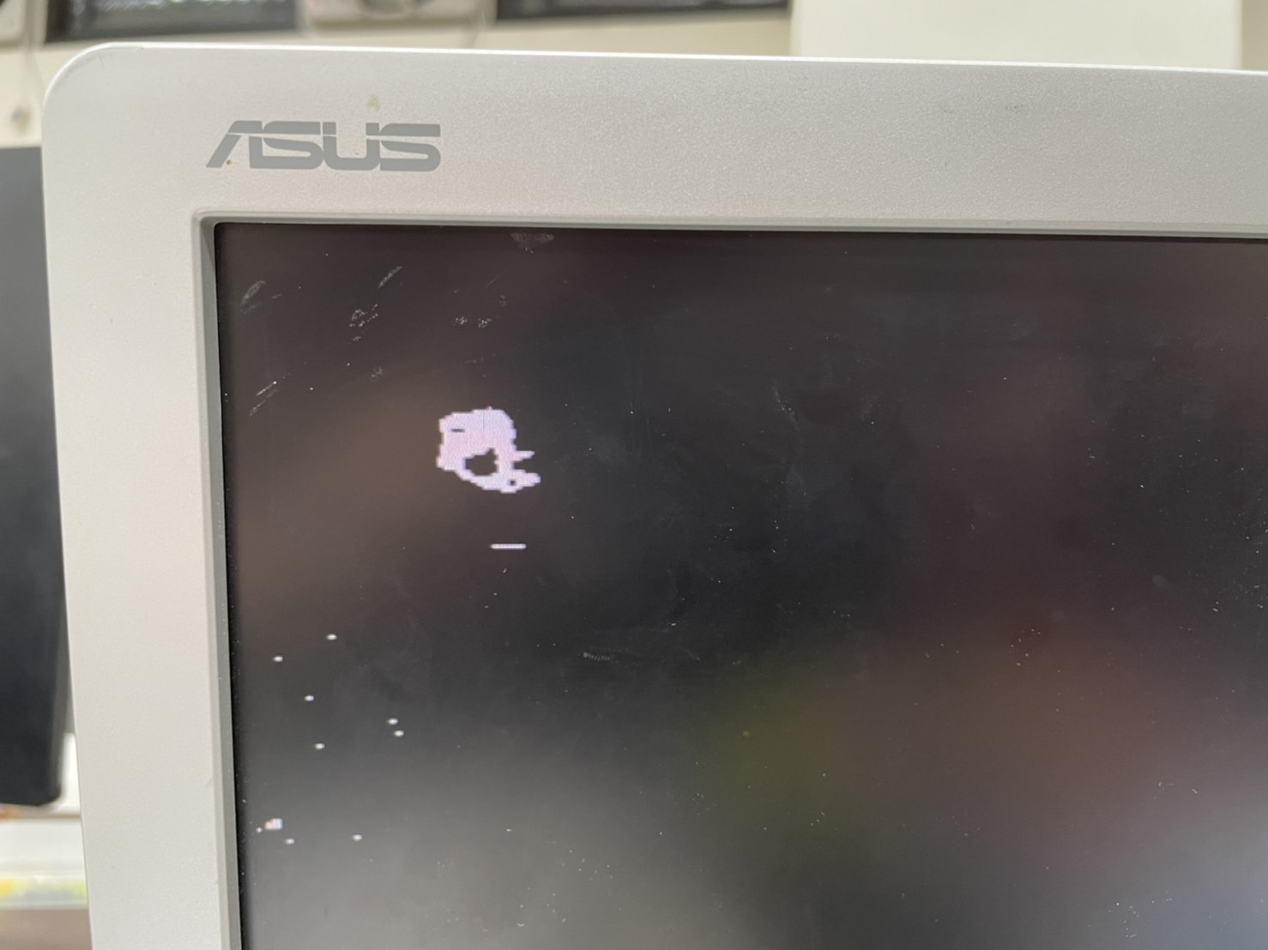
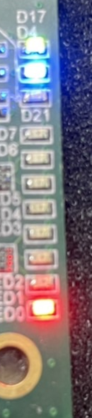
成果展示1 – 破洞1 (水位一)
圖一
圖二
圖三
圖四
圖五
圖一 : 水位值共8階等級，此範例為一階注水。
圖二 : 測試圖，並找到異物或破碎。
圖三 : 去除雜點，並找到破洞。
圖四 : 邊緣檢測，使用多重注水當作門檻值。
圖五 : 型態學Close，去除不必要雜點。

Slide 12
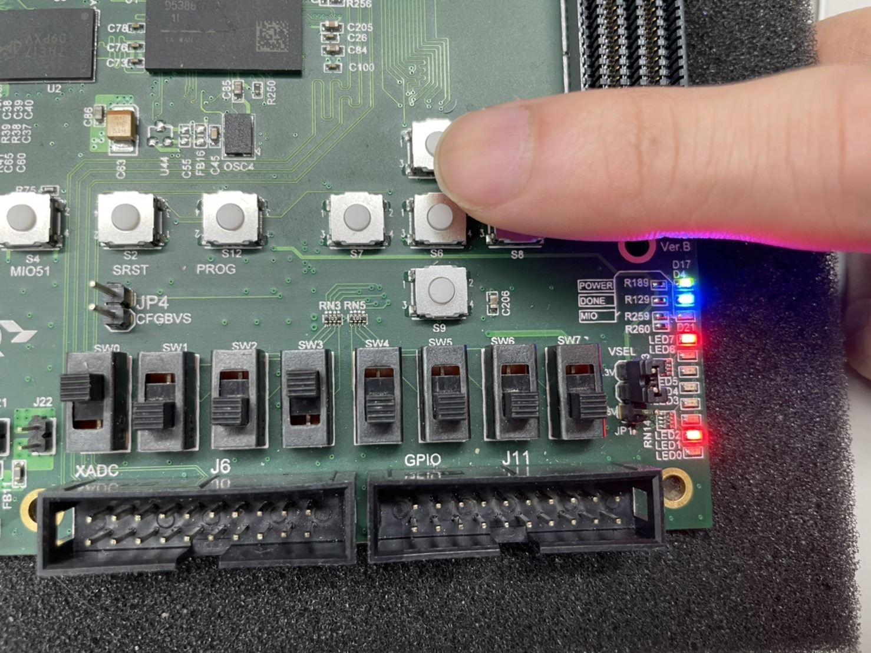
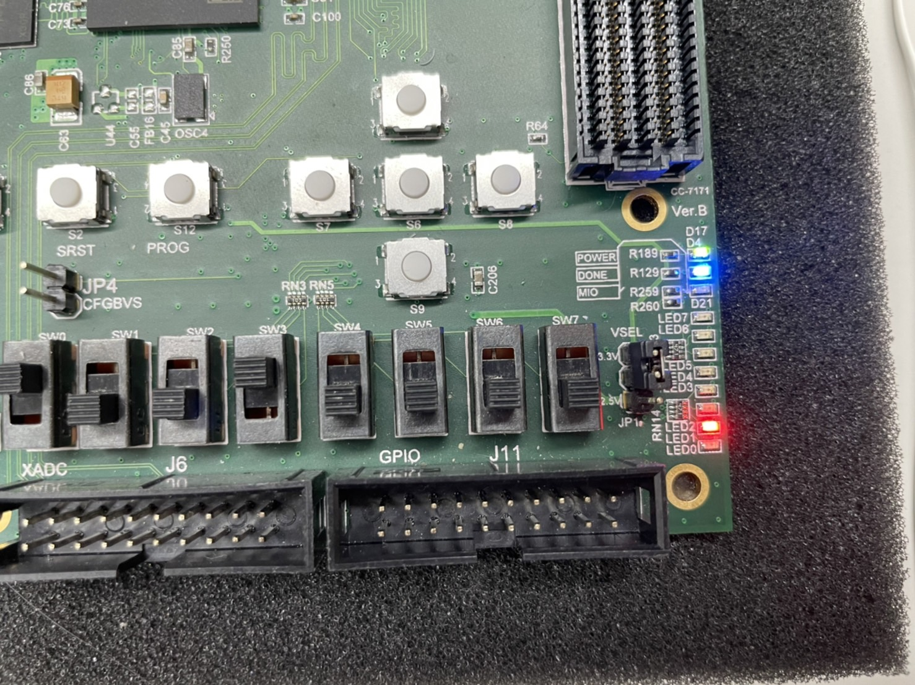
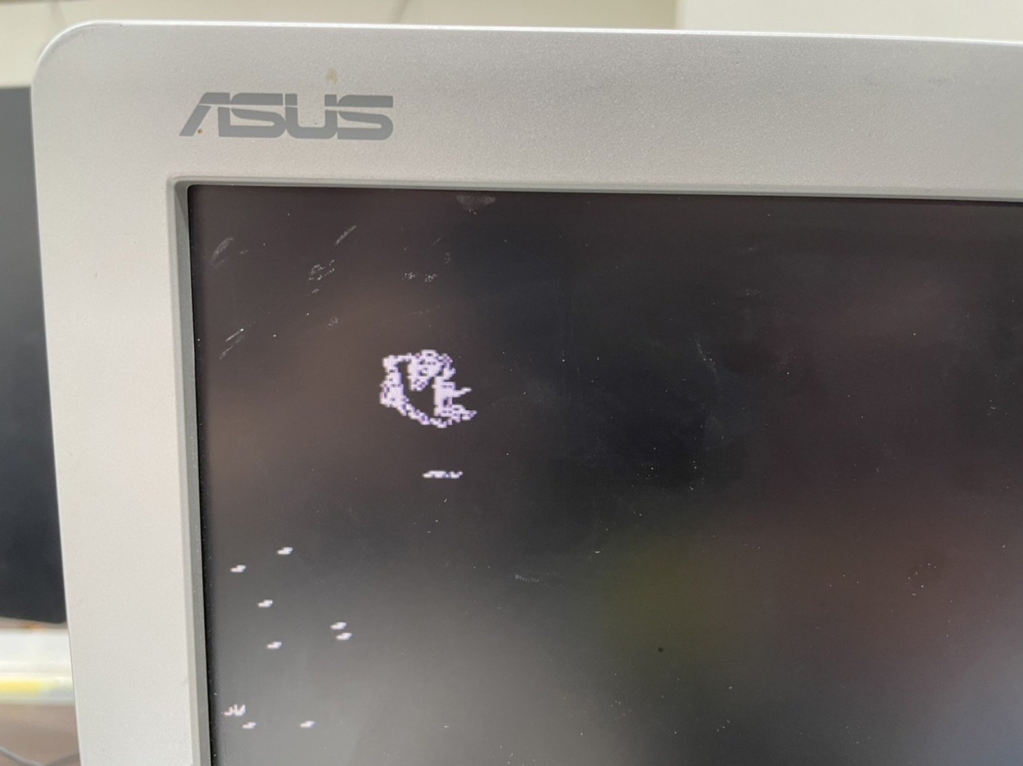
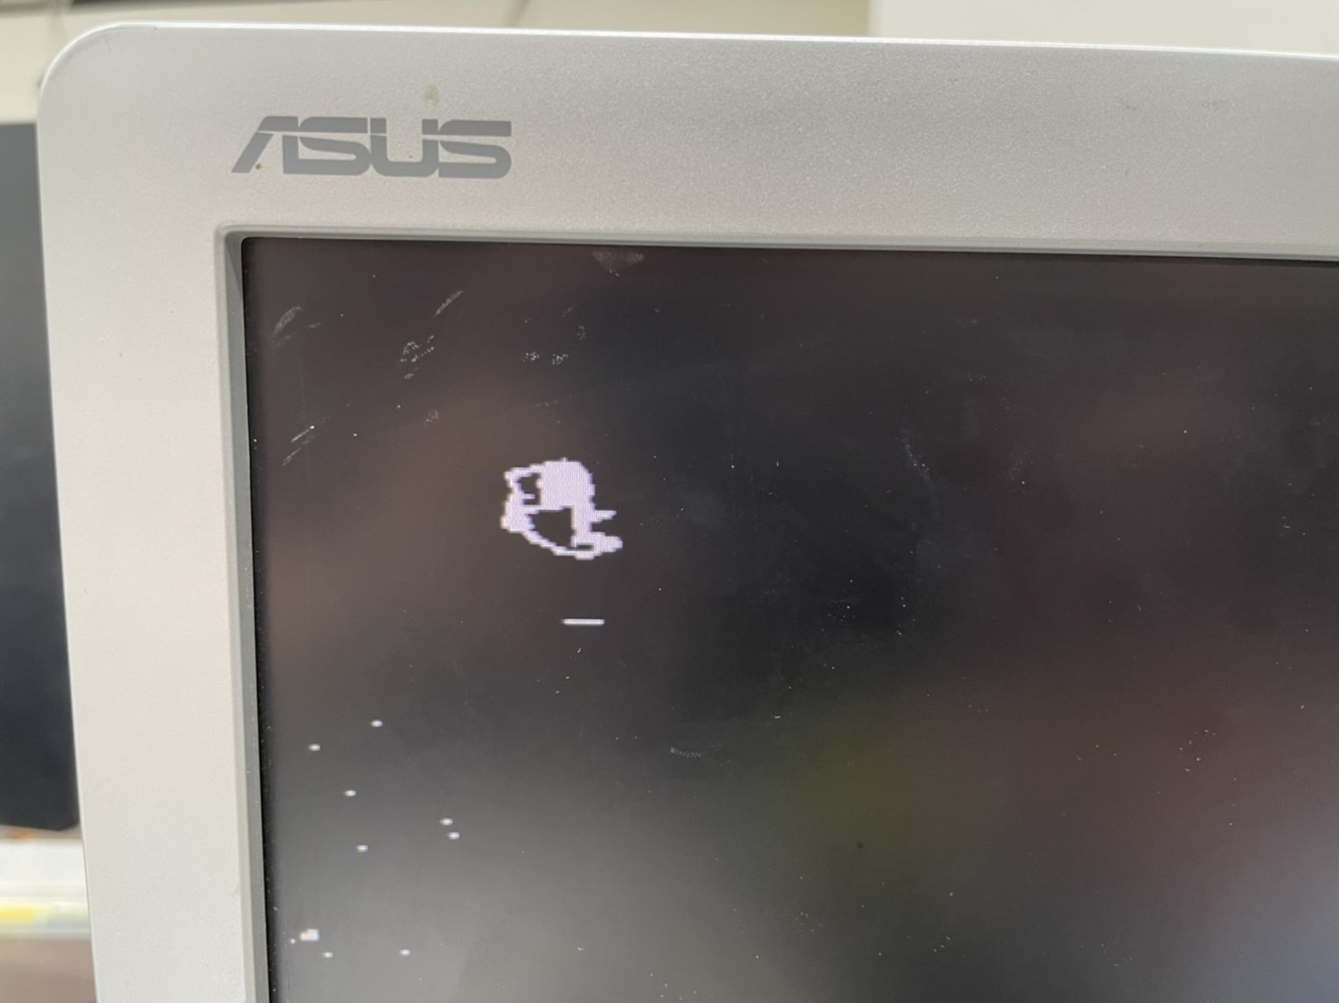
成果展示1 –破洞1 (水位二)
圖一
圖二
圖三
圖四
圖一 : 按下中斷按鍵，並且可以看到LED7同時為亮，代表有執行到ISR。
圖二 : 水位值顯示，從一階注水變成二階注水。
圖三 : 邊緣檢測，使用多重注水當作門檻值。
圖四 : 型態學Close，去除不必要雜點。

Slide 13
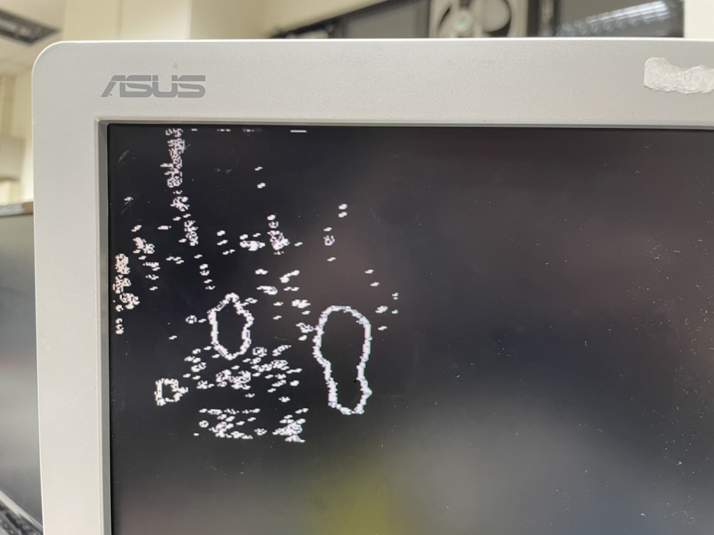
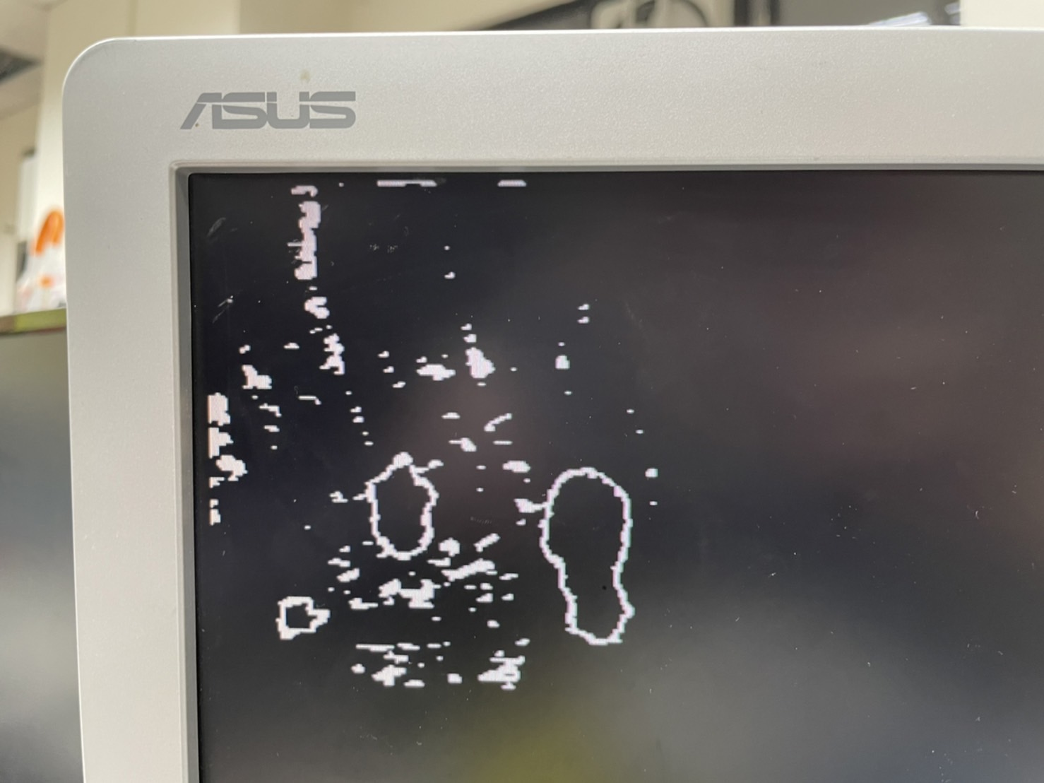
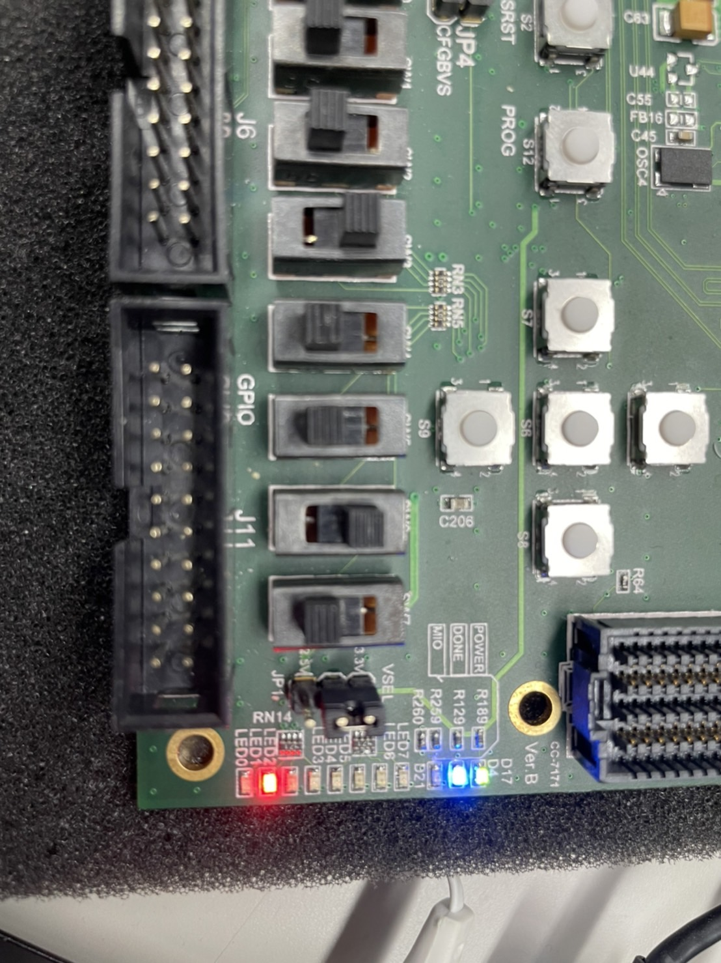
成果展示1 –破洞2 (水位一)
圖一
圖二
圖三
圖四
圖一 : 水位值共8階等級，此範例為二階注水。
圖二 : 測試圖，並找到異物或破碎。
圖三 : 去除雜點，並找到破洞。
圖四 : 邊緣檢測，使用多重注水當作門檻值。
圖五 : 型態學Close，去除不必要雜點。

Slide 14
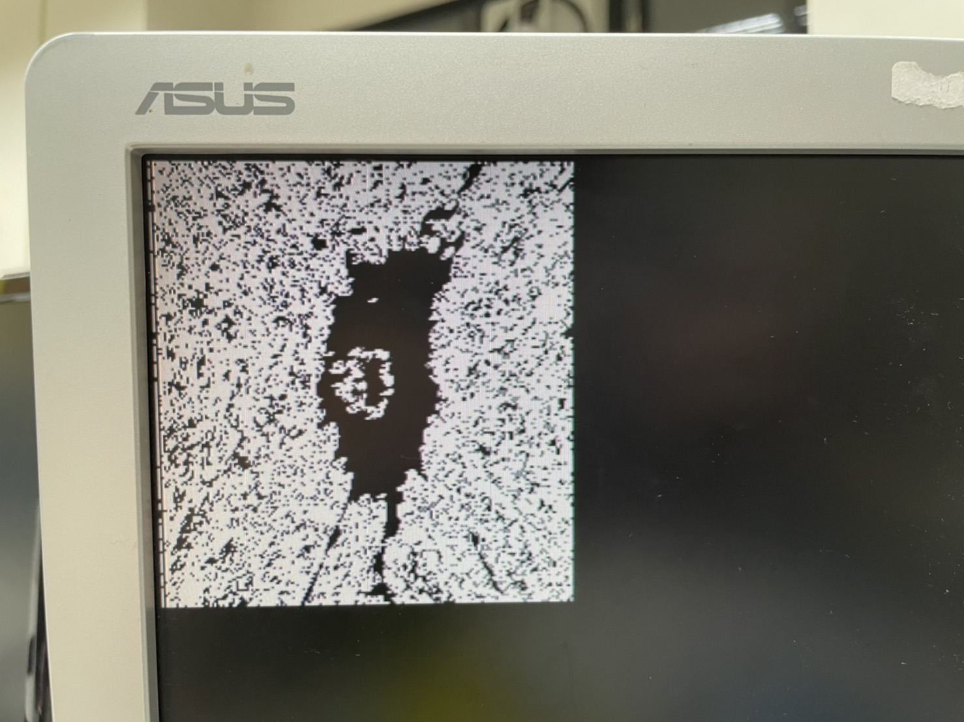
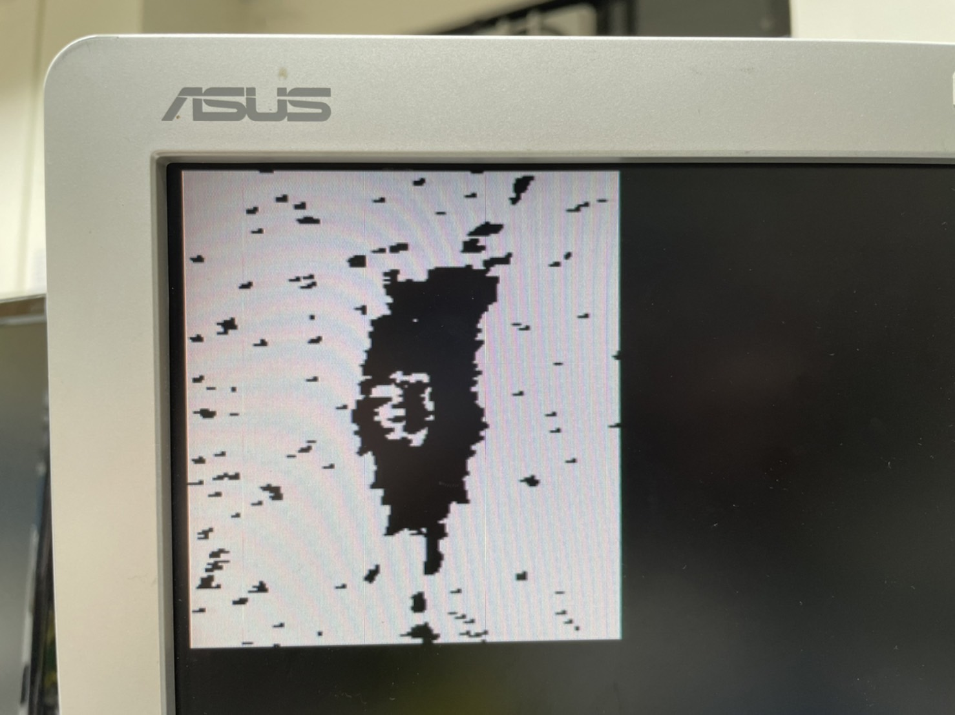
成果展示1 –破洞3 (水位一)
圖一
圖二
圖三
圖四
圖一 : 水位值共8階等級，此範例為一階注水。
圖二 : 測試圖，並找到異物或破碎。
圖三 : 去除雜點，並找到破洞。
圖四 : 邊緣檢測，使用多重注水當作門檻值。
圖五 : 型態學Close，去除不必要雜點。

Slide 15
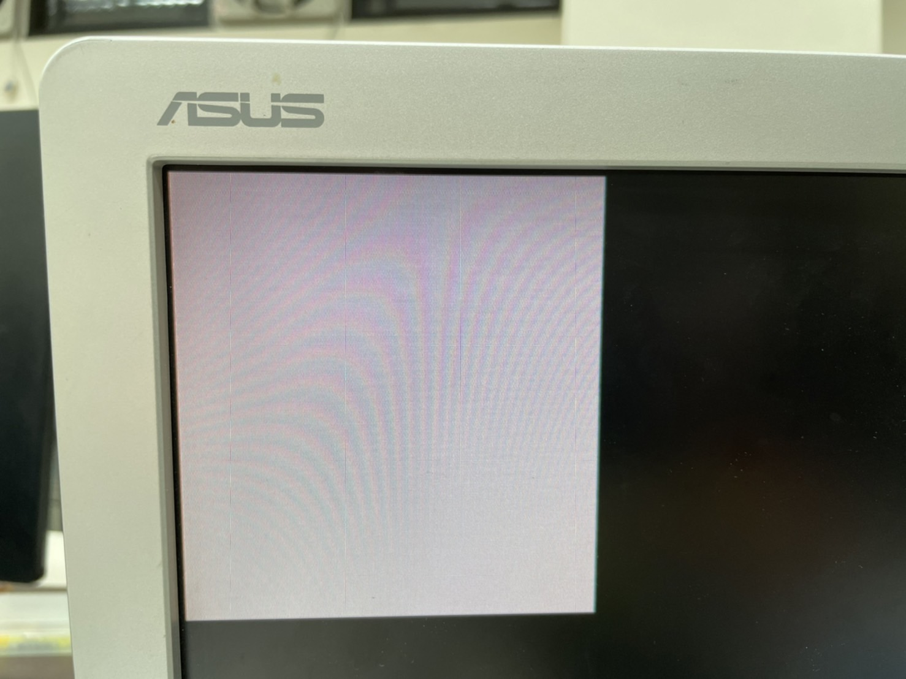
成果展示1 – CCL
圖一
圖二
圖一 : 此圖為Sobel注水完，進行Close的結果。
圖二 : CCL未能找到最大Contour，功能異常。

Slide 16
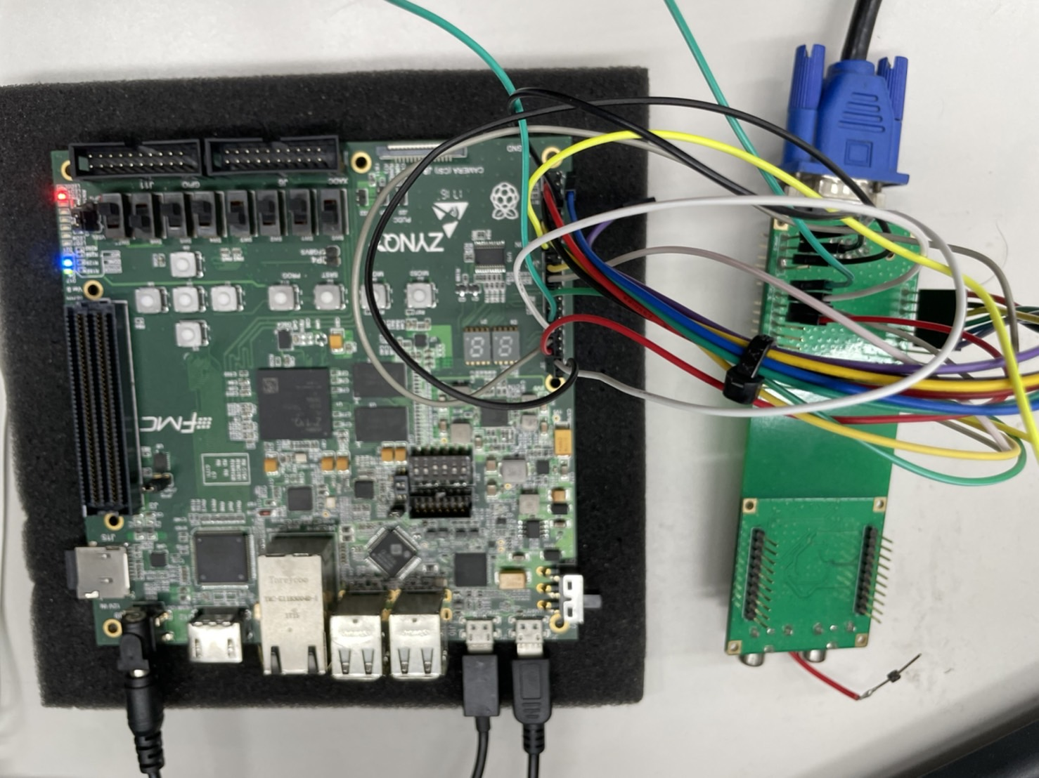
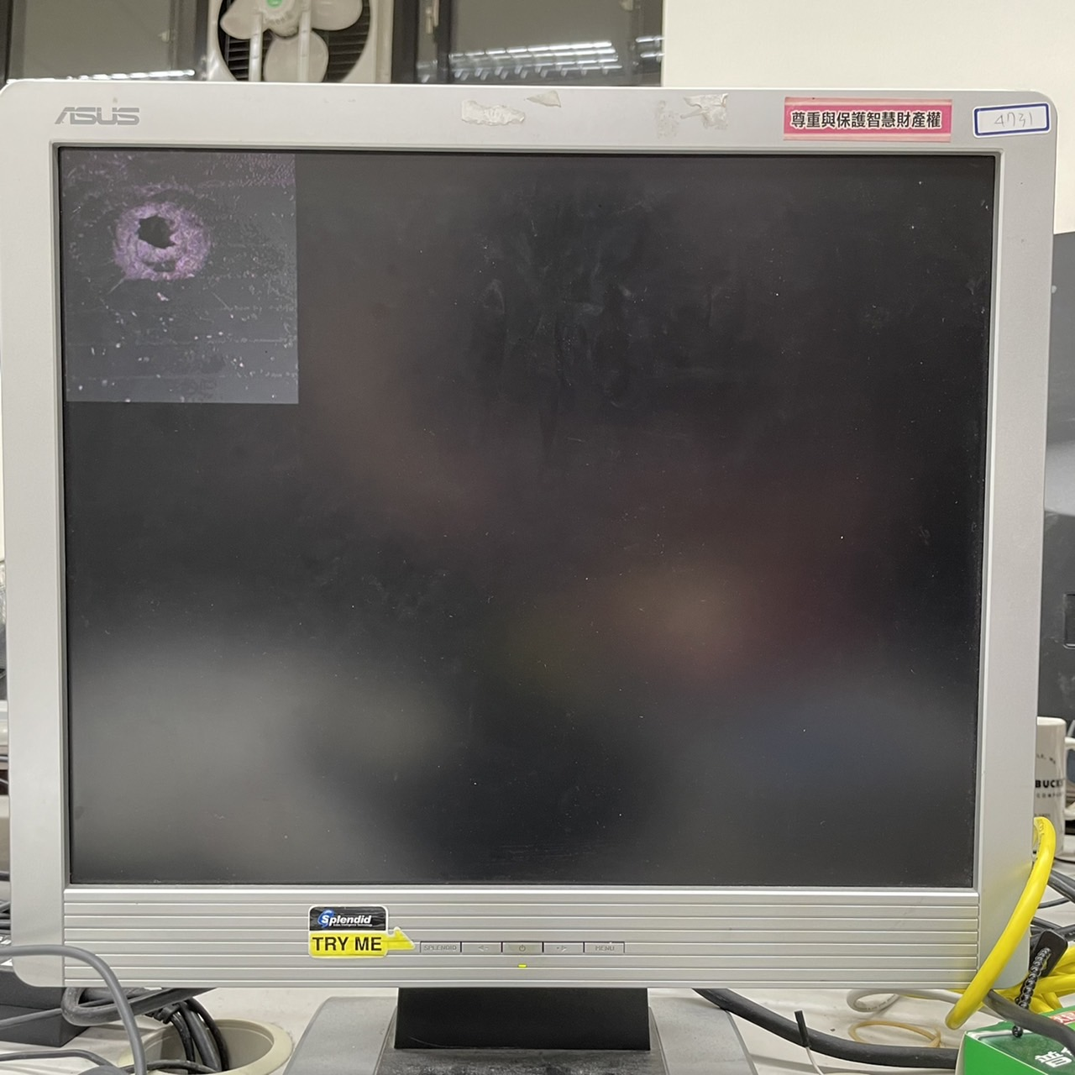
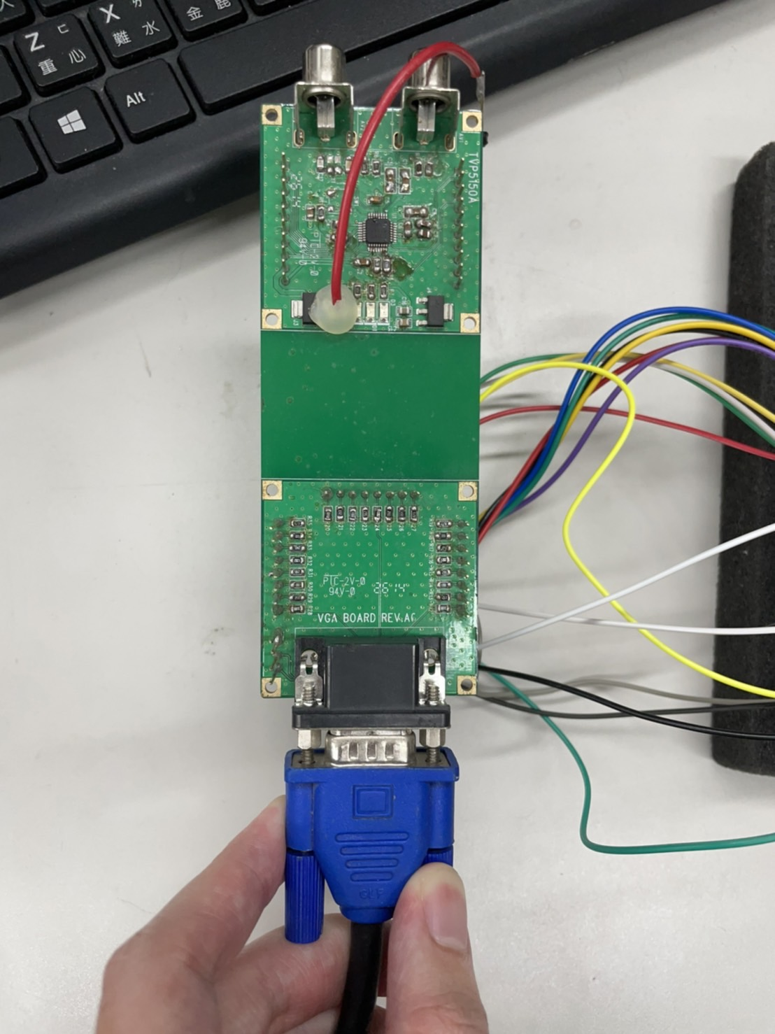
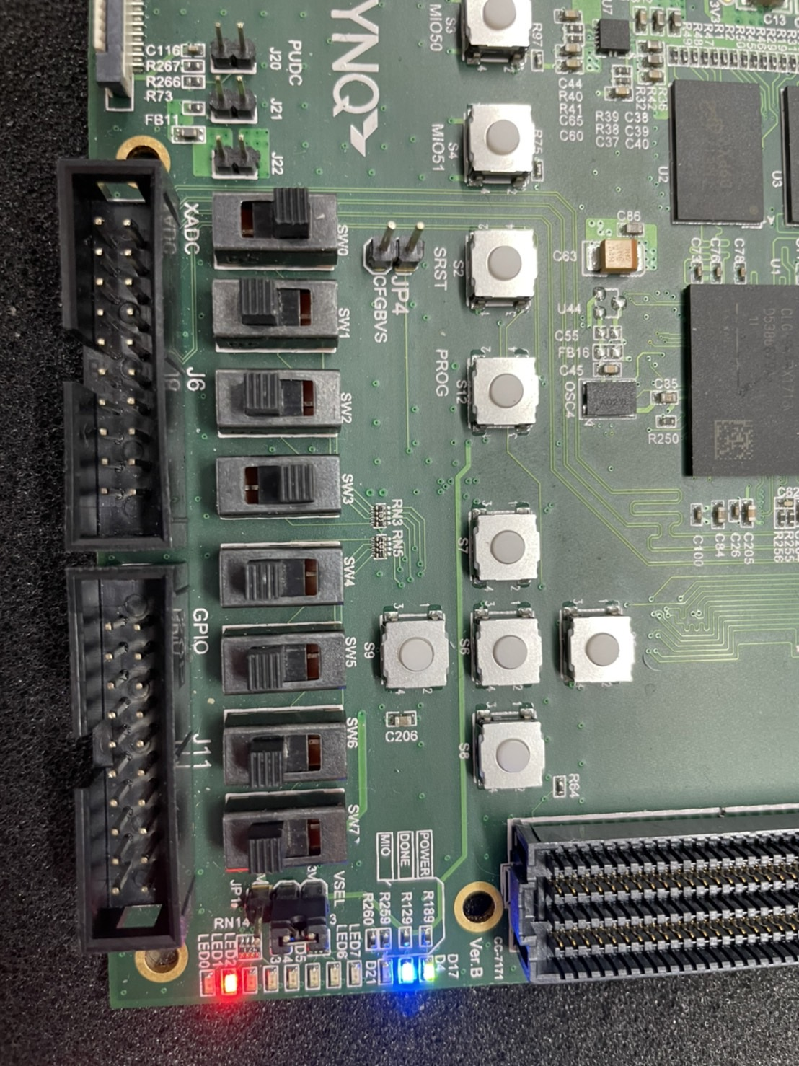
成果展示1 – 環境說明
測試環境
顯示器
VGA控制器
中斷開關
測試GPIO
中斷LED顯示
上下數開關
重置開關
Master開關
水位值顯示
模式選擇

Slide 17
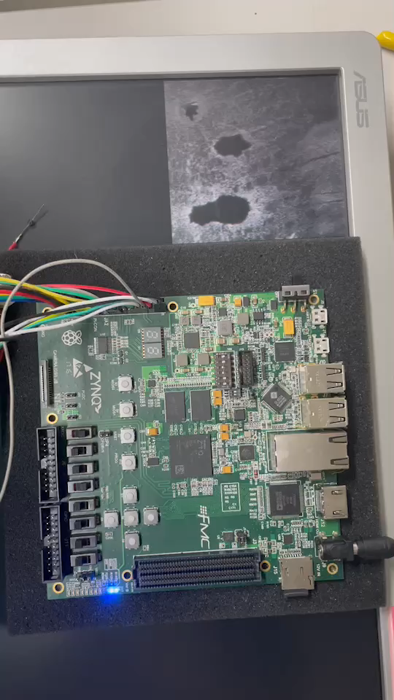
成果展示1 - 實際操作

Slide 18
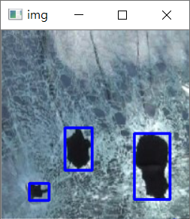
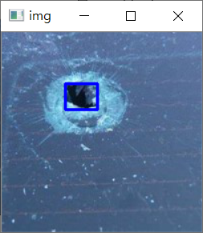
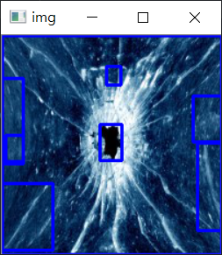
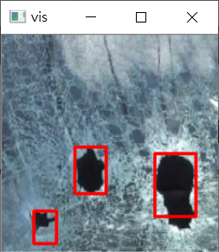
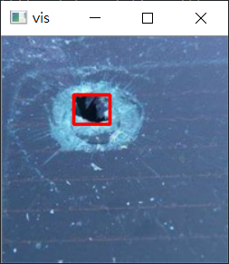
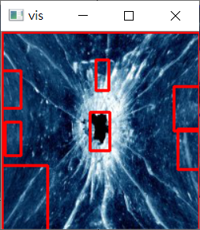
成果展示2 – 軟體版Linear Regression
展示項目:
軟體版 Linear Regression
操作方法:
將演算法用python實現，
對圖片進行contour框出，
再利用方框的w回歸出h
操作結果:
contour框出: 圖(一),圖(二),圖(三)
回歸的結果: 圖(四),圖(五),圖(六)
圖一
圖二
圖三
圖四
圖五
圖六

Slide 19
專案架構 – 流程圖(改)
PS (Programmable Systems)
AXI INTERCONNECT
AXI (0x41200000)
Switch
(1bits)
PL (Programmable Logic)
設定中斷編號及IP起始位置
AXI (0x41210000)
Button
(1bits)
interrupt
讀取中斷異常(Button)
未完成
AXI Lite (0x43C00000)
WateShed
IP
Linear
Regression
執行中斷服務程式ISR
Water_thrd
未完成
m, b
Size : 200x200
thrd = 80
ROM
image.coe
ThrdHlod
Sobel
close
Connected Component Labeling
VGA
Display
判斷上數或下數 (Switch)
hs, vs
hs, vs
hs, vs
hs, vs
傳送water數值到IP
Address
controller
hs, vs

Slide 20
實驗 – 問題紀錄
Unit Test :
CCL選取最大Contour(未解決)
測試方法:
形態學後的圖像，並帶入到CCL找到最大面積區域
實驗結果:
圖(1): 形態學後的圖像，並帶入到CCL找到最大面積區域
圖(2): CCL目前尚未修正好，未能找到最大面積區域
問題紀錄:
CCL功能畫面全白，無法選取出最大Contour
我們檢查其他IP的資料內容是否傳輸正確
有請梓維檢查CCL IP內部存在的BUG
圖一
圖二

Slide 21
本週進度
異物檢測 及 軟硬體溝通介面
Threshold
Sobel注水
形態學Close
CCL
中斷
測試方法:
1. 利用固定門檻值(Threshold)先過濾圖像
2. 調整階層數，對圖像進行注水
3. 注水後對圖像Close
4. CCL選取最大Contour
5. 利用按鍵及指撥開關控制水位值

Slide 22

專案架構 – 流程圖(前)
PS (Programmable Systems)
PL (Programmable Logic)
AXI
Interrupt_up
1. 讀取IMAGE.COE資料到DDR
Interrupt_down
2. 再從DDR寫到FPGA運算
AXI Lite
3. 並等待運算結果資料
ROM
image.coe
Sobel
Threshold
Connected Component Labeling
4. 並把資料存下，並與軟體版比較數據
AXI
DUAL
RAM
Linear
Regression
VGA
Display
中斷服務程式，Threshold門檻++或--
發現這樣做會需要太大量BRAM使用，
因此不採用將影像寫到PS DDR

Slide 23
專案架構 – 流程圖(改)
PS (Programmable Systems)
AXI INTERCONNECT
AXI (0x41200000)
Switch
(1bits)
PL (Programmable Logic)
設定中斷編號及IP起始位置
AXI (0x41210000)
Button
(1bits)
interrupt
讀取中斷異常(Button)
未完成
AXI Lite (0x43C00000)
WateShed
IP
Linear
Regression
執行中斷服務程式ISR
Water_thrd
未完成
m, b
Size : 200x200
thrd = 80
ROM
image.coe
ThrdHlod
Sobel
close
Connected Component Labeling
VGA
Display
判斷上數或下數 (Switch)
hs, vs
hs, vs
hs, vs
hs, vs
傳送water數值到IP
Address
controller
hs, vs

Slide 24
專案架構 – 中斷流程
系統初始化
核心設定
設定中斷編號及IP起始位置
查詢中斷向量表 (vector)
中斷配置
配置GIC(pending、mask、Interrupt Register)
執行中斷服務程式ISR
設定key_value為1
讀取中斷異常(Button)
判斷key_value是否為1
將中斷控制器與IRQ編號連接
No
Yes
判斷上數或下數 (Switch)
設定中斷優先權及觸發條件
water計數
開啟AXI_GPIO按鍵使能中斷
利用AXI傳送water數值到IP

Slide 25
實驗流程 – 環境說明
測試環境
顯示器
VGA控制器
測試GPIO
上下數開關
中斷開關
中斷LED顯示
重置開關
水位值顯示

Slide 26
實驗 – 測試圖片
破洞1
破洞2
破洞3

Slide 27
實驗 – 破洞1測試 (水位一)
圖一
圖二
圖三
圖四
圖五
圖一 : 水位值共8階等級，此範例為一階注水。
圖二 : 測試圖，並找到異物或破碎。
圖三 : 去除雜點，並找到破洞。
圖四 : 邊緣檢測，使用多重注水當作門檻值。
圖五 : 型態學Close，去除不必要雜點。

Slide 28
實驗 –破洞1測試 (水位二)
圖一
圖二
圖三
圖四
圖一 : 按下中斷按鍵，並且可以看到LED7同時為亮，代表有執行到ISR。
圖二 : 水位值顯示，從一階注水變成二階注水。
圖三 : 邊緣檢測，使用多重注水當作門檻值。
圖四 : 型態學Close，去除不必要雜點。

Slide 29
實驗 –破洞2測試(水位一)
圖一
圖二
圖三
圖四
圖一 : 水位值共8階等級，此範例為二階注水。
圖二 : 測試圖，並找到異物或破碎。
圖三 : 去除雜點，並找到破洞。
圖四 : 邊緣檢測，使用多重注水當作門檻值。
圖五 : 型態學Close，去除不必要雜點。

Slide 30
實驗 –破洞3測試(水位一)
圖一
圖二
圖三
圖四
圖一 : 水位值共8階等級，此範例為一階注水。
圖二 : 測試圖，並找到異物或破碎。
圖三 : 去除雜點，並找到破洞。
圖四 : 邊緣檢測，使用多重注水當作門檻值。
圖五 : 型態學Close，去除不必要雜點。

Slide 31
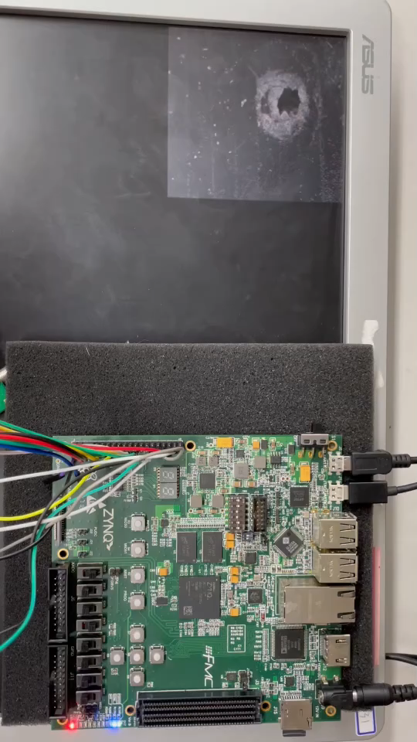
實驗 – 成果影片

Slide 32
實驗 – 問題紀錄
圖一
圖二
圖一 : 形態學後的圖像，並帶入到CCL找到最大面積區域。
圖二 : CCL目前尚未修正好，未能找到最大面積區域。

Slide 33
本週進度
Unit Test :
VGA顯示圖形
AXI Bram 寫入讀取

Slide 34

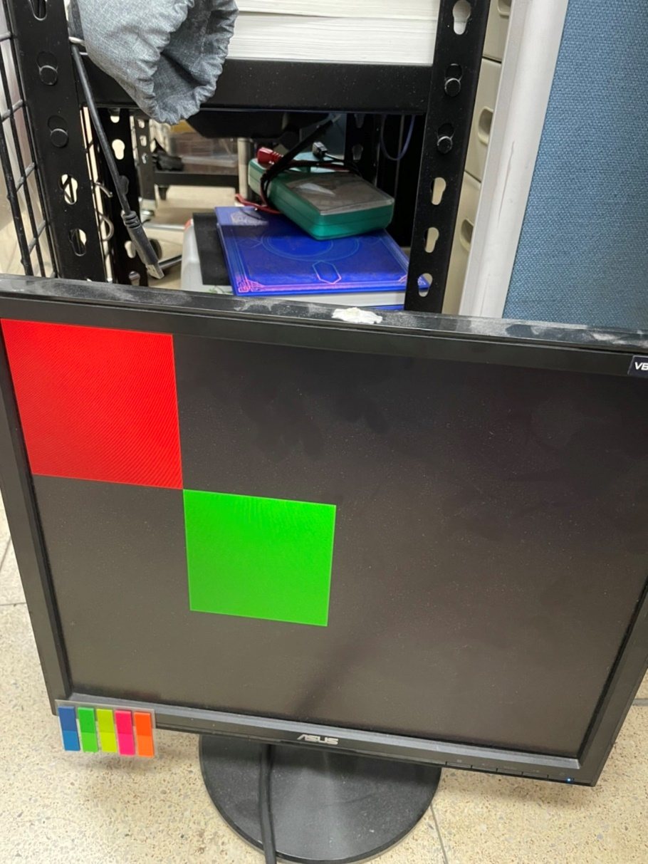
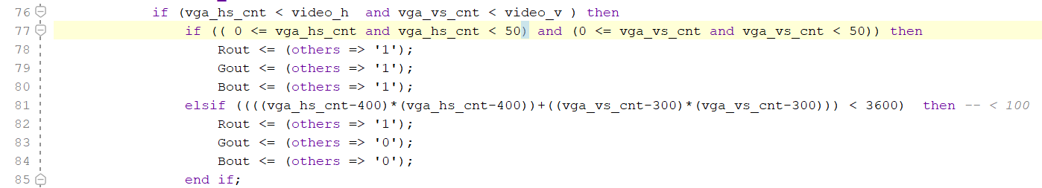
本週進度
VGA顯示圖形
利用 VGA 顯示方形 (完成)
利用 VGA 顯示圓形 (待解決)
測試方法:
在程式設定的條件範圍內，輸出顏色在螢幕上
實驗結果:
右圖(1)、圖(2)c
問題紀錄:
方形圖案可以正常顯示，但圓形無法正常輸出到螢幕上顯示c
圖(1) 圓形無信號輸入
圖(2) 方形VGA顯示
p(x,y)
$${(x−h)}^{2}+{(y−k)}^{2}=Radius of the circle$$
c(h,k)
圖(3) 輸出圓形

Slide 35
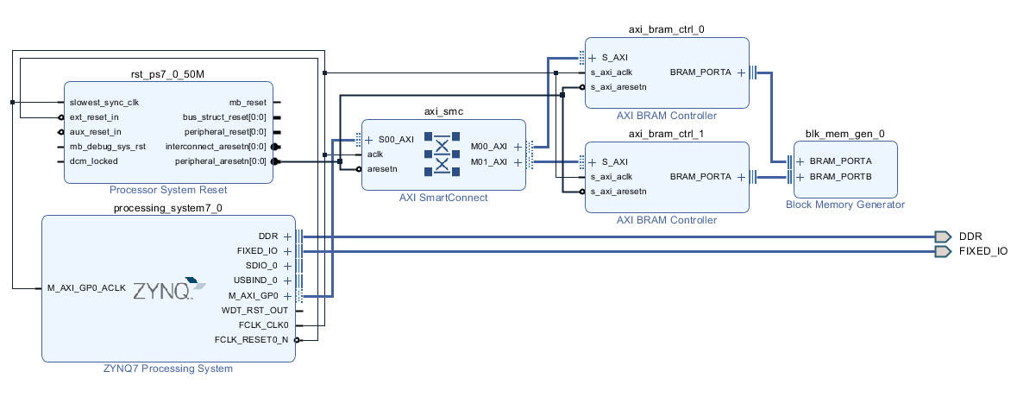
本週進度
AXI Bram寫入讀取
測試方法:
PS端透過AXI寫入及讀取PL端Bram的資料，並列印出讀取到的資料
系統設計 (Diagram) :

Slide 36
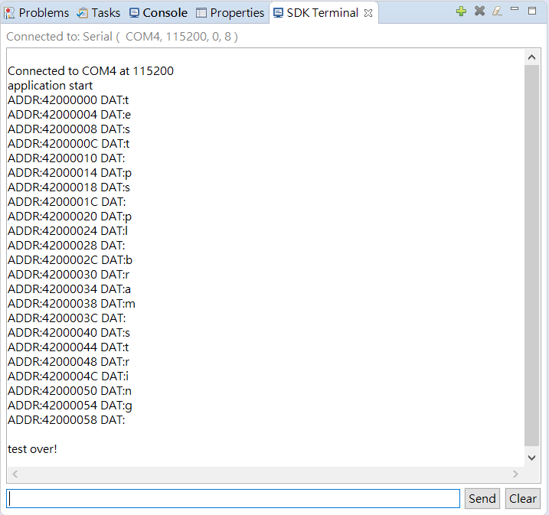
本週進度
實驗結果 :
寫入字串: test ps pl bram string
讀取結果: 右圖(3)
圖(3) Bram讀取結果

Slide 37
Linear Regression - 架構圖
$$\sum{x}$$
$$Z^{−1}$$
ADDER
TREE
Linear
Regression
Least
Squares
n=16
16 word
x
$$\overset{⃑}{y}= \overset{⃑}{m}\overset{⃑}{x}+ \overset{⃑}{b}$$
$$\sum{y}$$
$$Z^{−1}$$
ADDER
TREE
16 word
$$m, b$$
ADDER
TREE
$$\sum{x^{2}}$$
X
y
16 word
$$\sum{xy}$$
ADDER
TREE
X
16 word

Slide 38
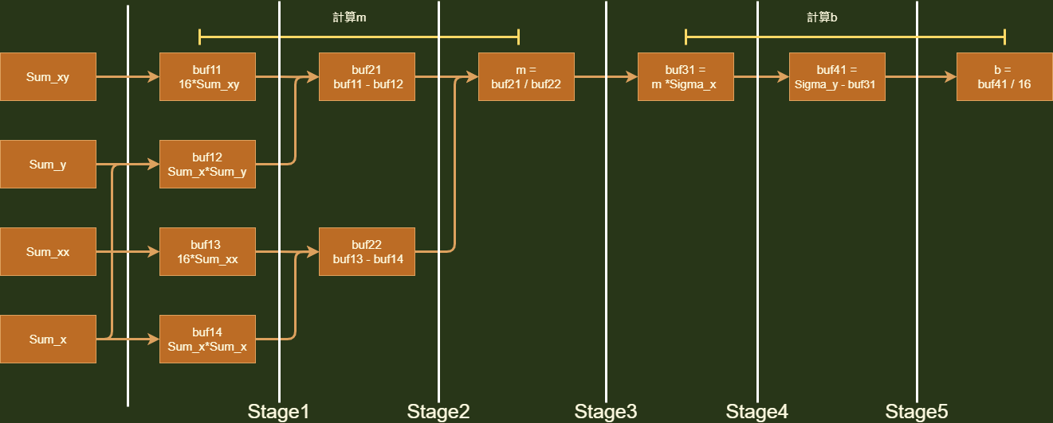
LinearRegression - Pipeline
Pipeline Stage = 5

Slide 39
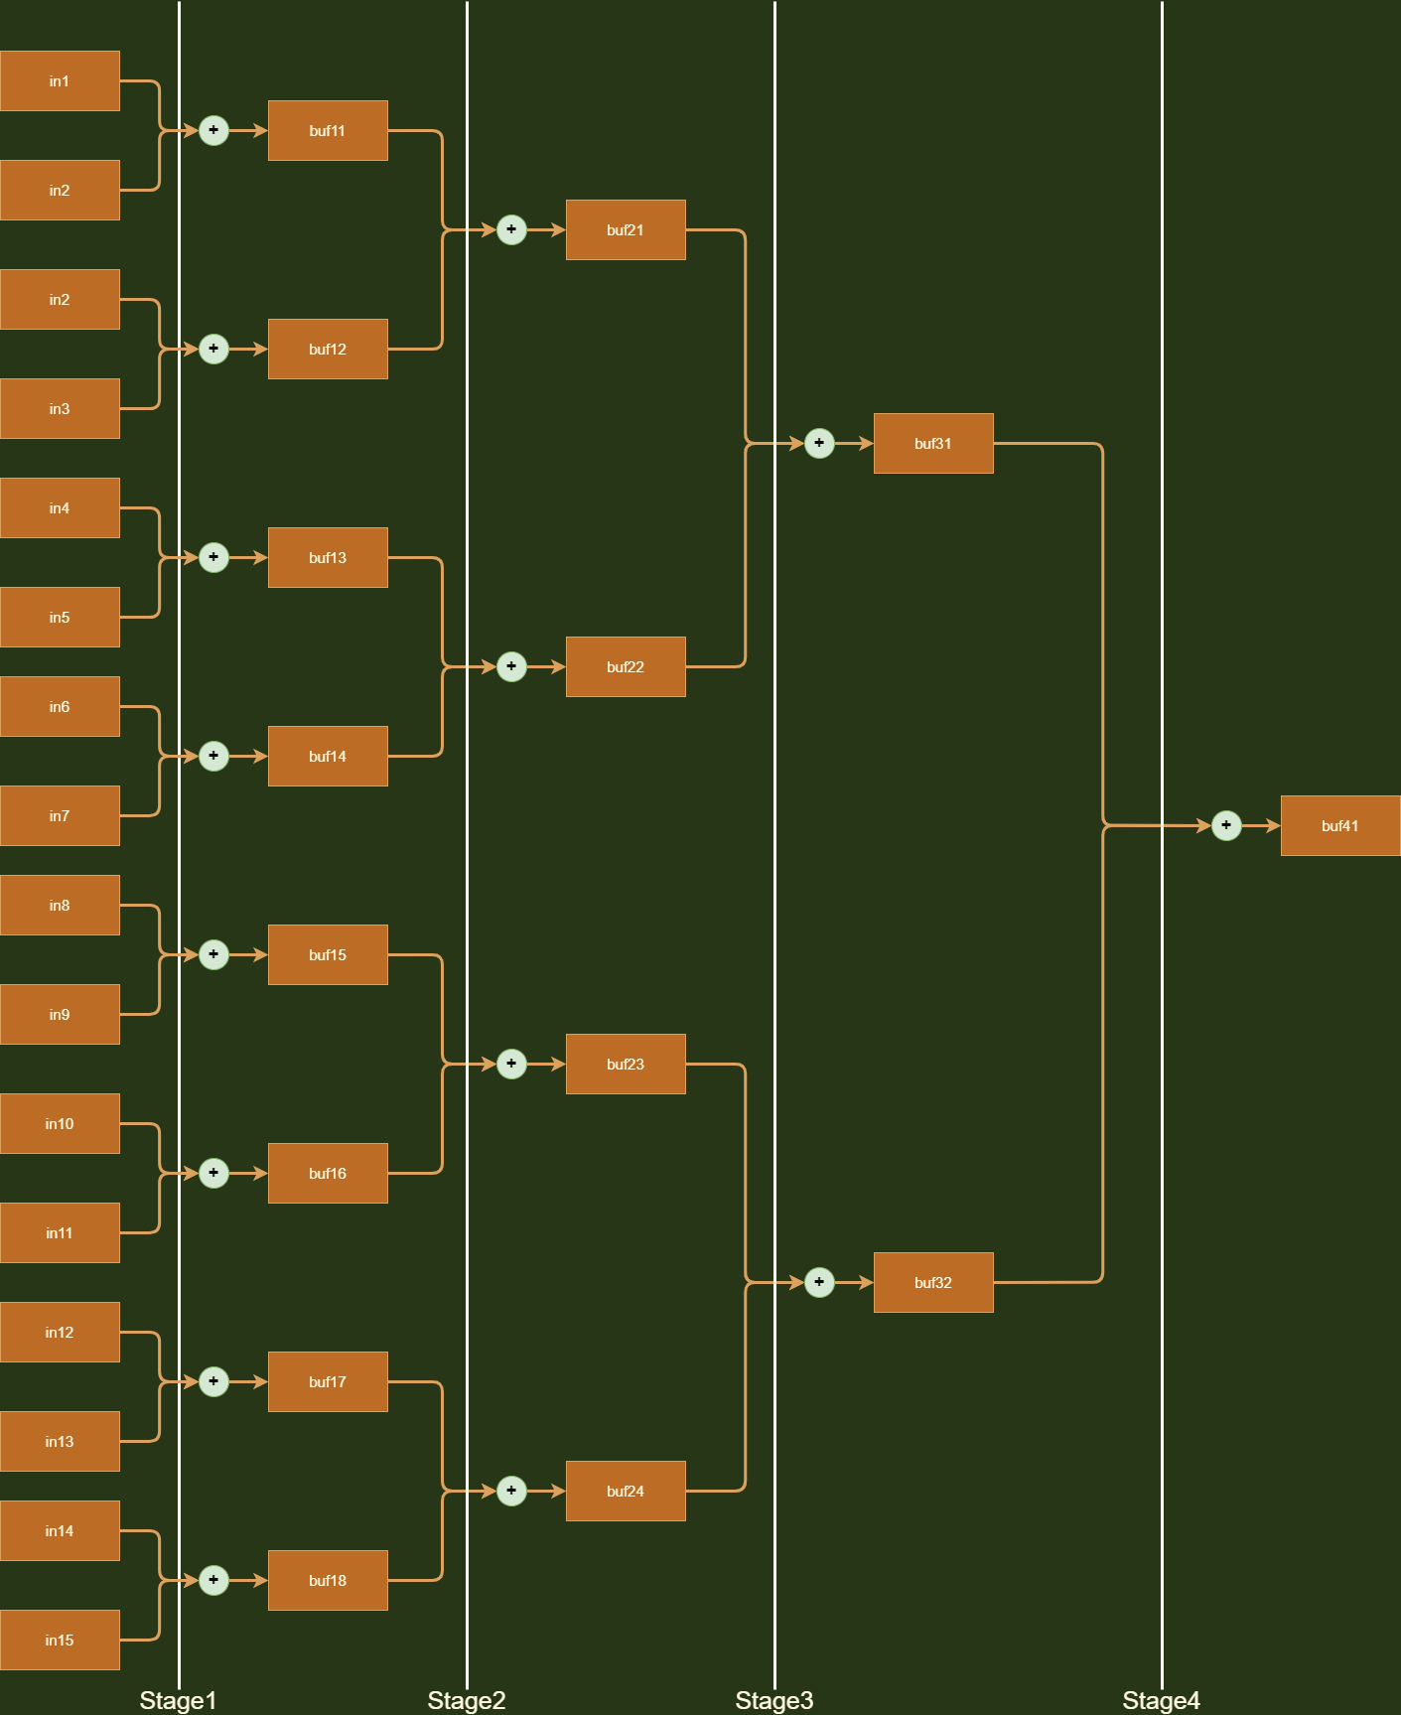
Adder Tree - Pipeline
Pipeline Stage = 4

Slide 40
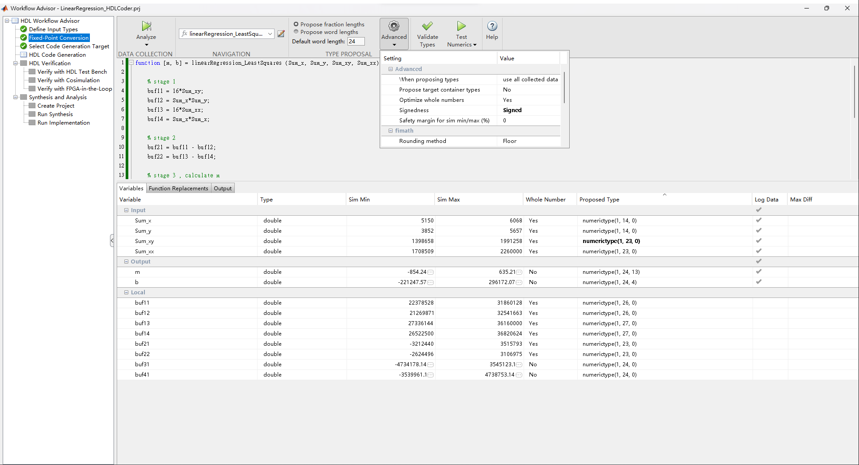
LinearRegression – HDL Coder設定(v1)
Quantization
目前設定24

Slide 41
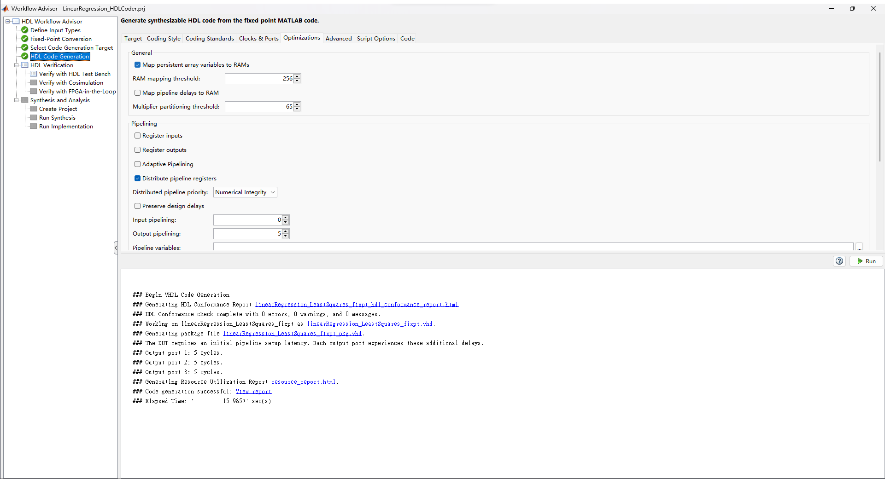
LinearRegression – HDL Coder設定(v1)
SYSTEM CLK | 150MHz
LUT | 2526
LUT/RAM | 143
FF | 2229
BRAM | 1.5
DSP | 3
Worst Negative Slack (ns) | 0.017
Total On-Chip Power | 1.313
Junction Temperature | 40.1
Pipeline設定5

Slide 42
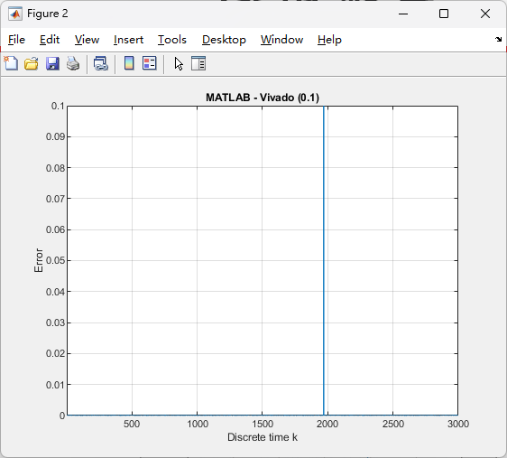
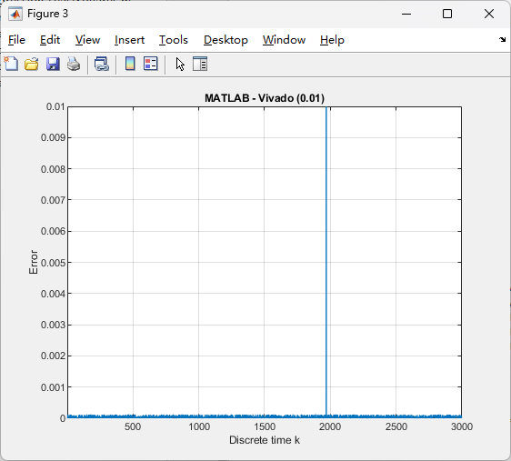
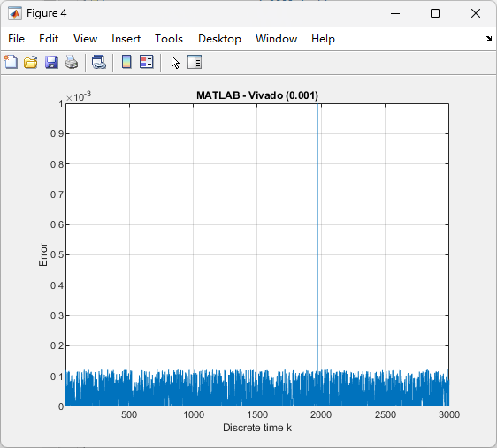
LinearRegression – HDL Coder設定(v1)
MATLAB 與 HDL Coder 誤差
隨機產生3000筆測試，並且定義Quantization

Slide 43
問題紀錄
Q : Quantization，輸入會隨著不同影像的Width Height Size，而影響到累加的結果，導致Quantization不知道要怎麼定義。
A : 需要根據需求來定義，那以後可以使用Generic方式進行參數設定，並快速達到我們要的效果，目前是定在400*400大小內，所定義出的Quantization。

Slide 44
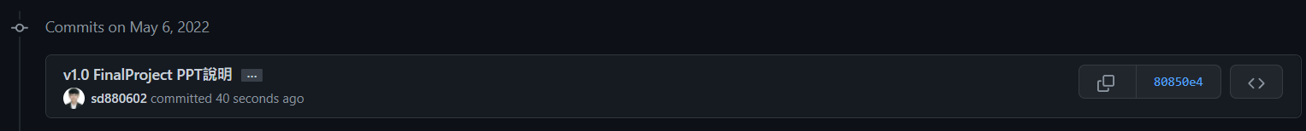
2022_05_06 控管紀錄

Slide 45
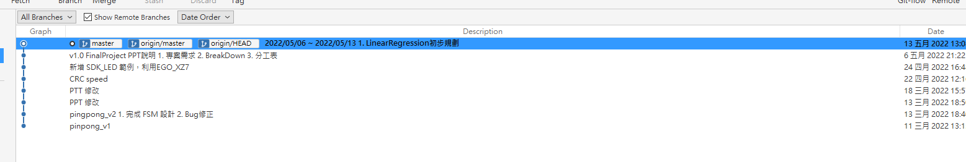
2022/05/06 ~ 2022/05/13 控管紀錄

Slide 46
參考來源
打包成AXI IP:
https://blog.csdn.net/qq_42025108/article/details/113134186
AXI GPIO中斷:
https://xiong535.blog.csdn.net/article/details/115023478
AXI GPIO共享外設中斷:
https://blog.csdn.net/MaoChuangAn/article/details/90488018
AXI GPIO中斷2:
https://blog.csdn.net/xiong_xin/article/details/115055126
PL按鍵中斷:
https://blog.csdn.net/u014485485/article/details/79059095?utm_medium=distribute.pc_relevant.none-task-blog-2~default~baidujs_title~default-4-79059095-blog-111888757.pc_relevant_paycolumn_v3&spm=1001.2101.3001.4242.3&utm_relevant_index=6
PL按鍵中斷2:
https://blog.csdn.net/sometimeshappen/article/details/119464314?spm=1001.2101.3001.6650.8&utm_medium=distribute.pc_relevant.none-task-blog-2%7Edefault%7EBlogCommendFromBaidu%7ERate-8-119464314-blog-115055126.pc_relevant_paycolumn_v3&depth_1-utm_source=distribute.pc_relevant.none-task-blog-2%7Edefault%7EBlogCommendFromBaidu%7ERate-8-119464314-blog-115055126.pc_relevant_paycolumn_v3&utm_relevant_index=14

